Slide 1
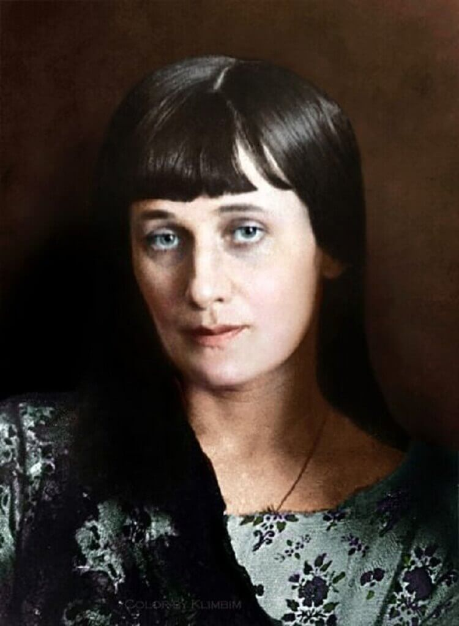
Анна Андреевна Ахматова. Слово о поэте.
(1889 – 1966)

Slide 2
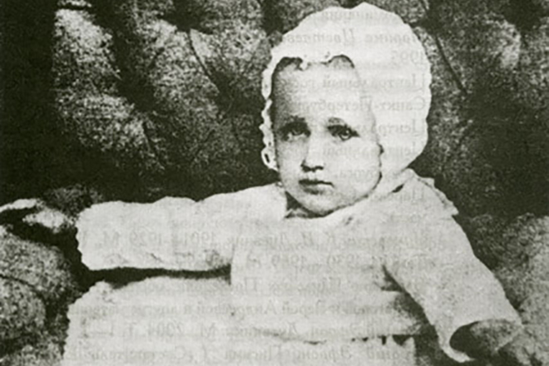
Рождение
Анна Горенко появилась на свет 11(23) июня 1889 года в семье потомственного дворянина и отставного инженера-механика флота Андрея Антоновича Горенко и Инны Эразмовны Стоговой, принадлежавшей к творческой элите Одессы.

Slide 3
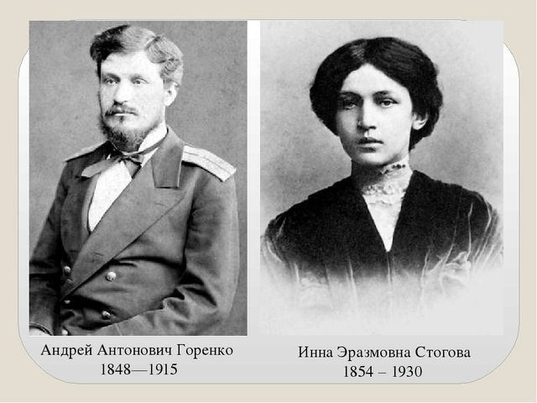
Мать – источник творческой мысли
Источником творческой мысли в семье была мама. Она знала наизусть множество стихов разных поэтов.
Инна Эразмовна первая решила, что дочь станет поэтом. Она напророчила Анне такую судьбу еще до того, как девочка написала свои первые строчки.

Slide 4
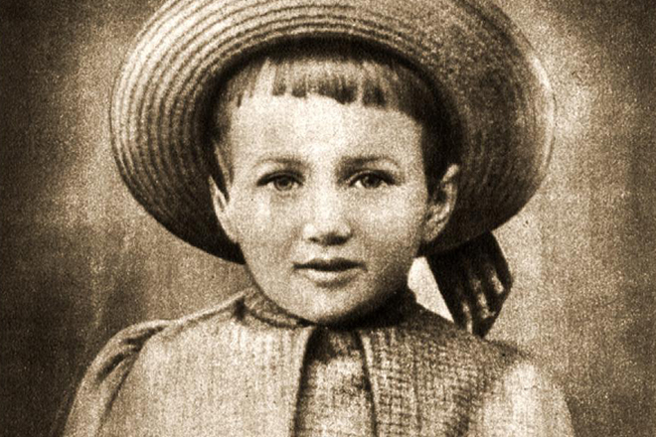
Переезд в Царское Село
Едва малышке исполнился год, родители переехали в Санкт-Петербург, где глава семьи получил чин коллежского асессора. Семья поселилась в Царском Селе, с которым и связаны все детские воспоминания Ахматовой.

Slide 5
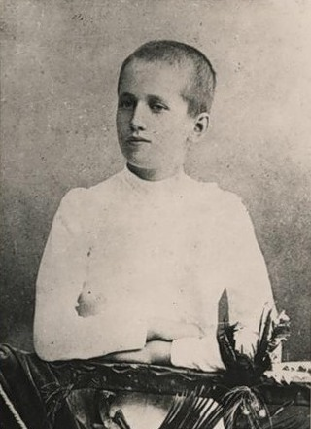
Первые поэтические опыты
Анна Ахматова стихи начала писать, по её утверждению, в 11 лет. Поэзия для неё открылась величественными одами Гавриила Державина и стихотворением Николая Некрасова «Мороз, Красный нос», которые декламировала мама.

Slide 6
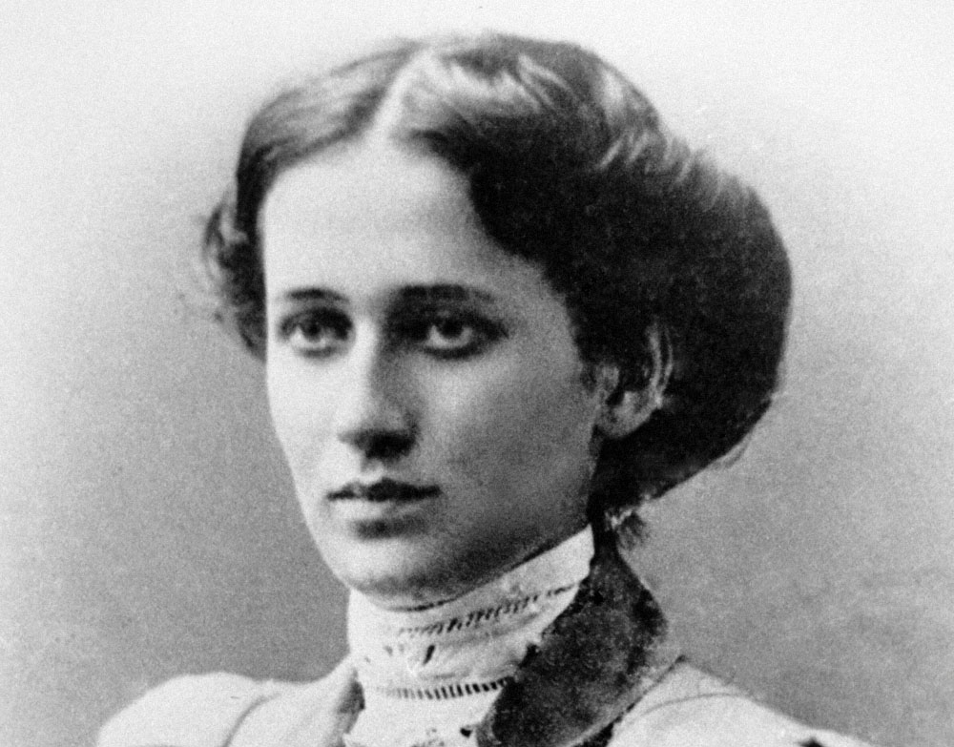
Семейная легенда
В семье будущей поэтессы существовала легенда, что по материнской линии ее предком был Хан Большой Орды Ахмат. Это был последний правитель Орды, под политической властью которого находились все московские князья. Ахматова искренне верила в легенду.

Slide 7
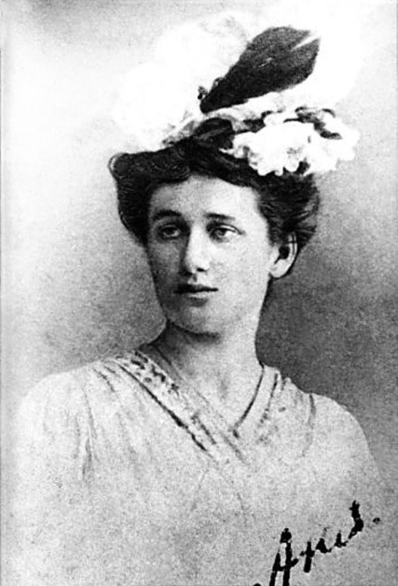
История псевдонима
Отец боялся, что поэтические увлечения дочери опозорят его фамилию, поэтому еще в юном возрасте будущая поэтесса взяла себе творческий псевдоним — Ахматова.
«Назвали меня Анной в честь бабушки, Анны Егоровны Мотовиловой. Ее мать была чингизидкой, татарской княжной Ахматовой, чью фамилию, не сообразив, что собираюсь быть русским поэтом, я сделала своим литературным именем».
Анна Ахматова

Slide 8
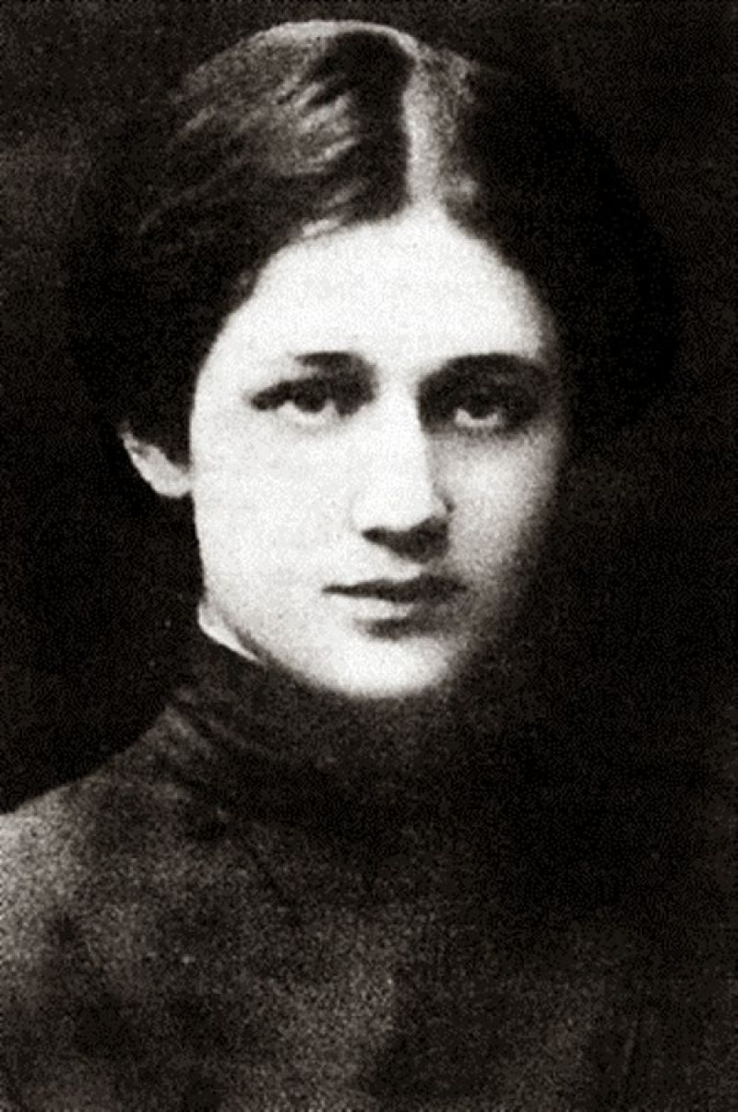
Обучение
Как вспоминала поэтесса, читать она научилась по «Азбуке» Льва Толстого, по-французски заговорила, слушая, как учитель занимался со старшими сестрами.
Ахматова училась в Царскосельской женской гимназии (1900 – 1905) «сначала плохо, потом гораздо лучше, но всегда неохотно». В 1905 году она была на домашнем обучении (в Евпатории). Позже девочка переехала к родственникам в Киев — там она окончила Фундуклеевскую гимназию (1907).

Slide 9
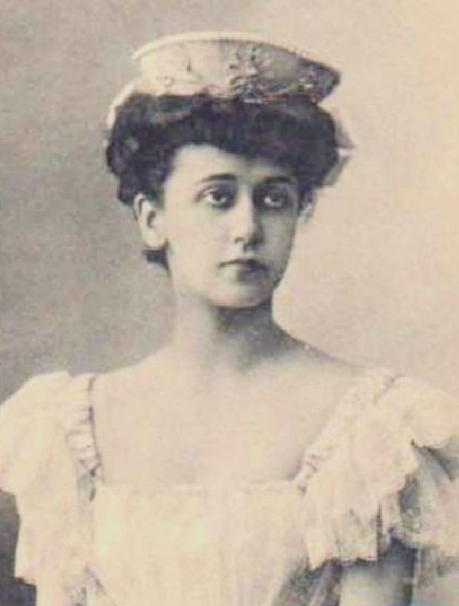
Студенческие годы
После завершения учёбы Горенко становится студенткой Высших женских курсов, выбрав для себя юридический факультет. Но вскоре юриспруденция показалась скучной, поэтому девушка продолжила образование в любимом Санкт-Петербурге, на историко-литературных женских курсах Н. П. Раева.

Slide 10
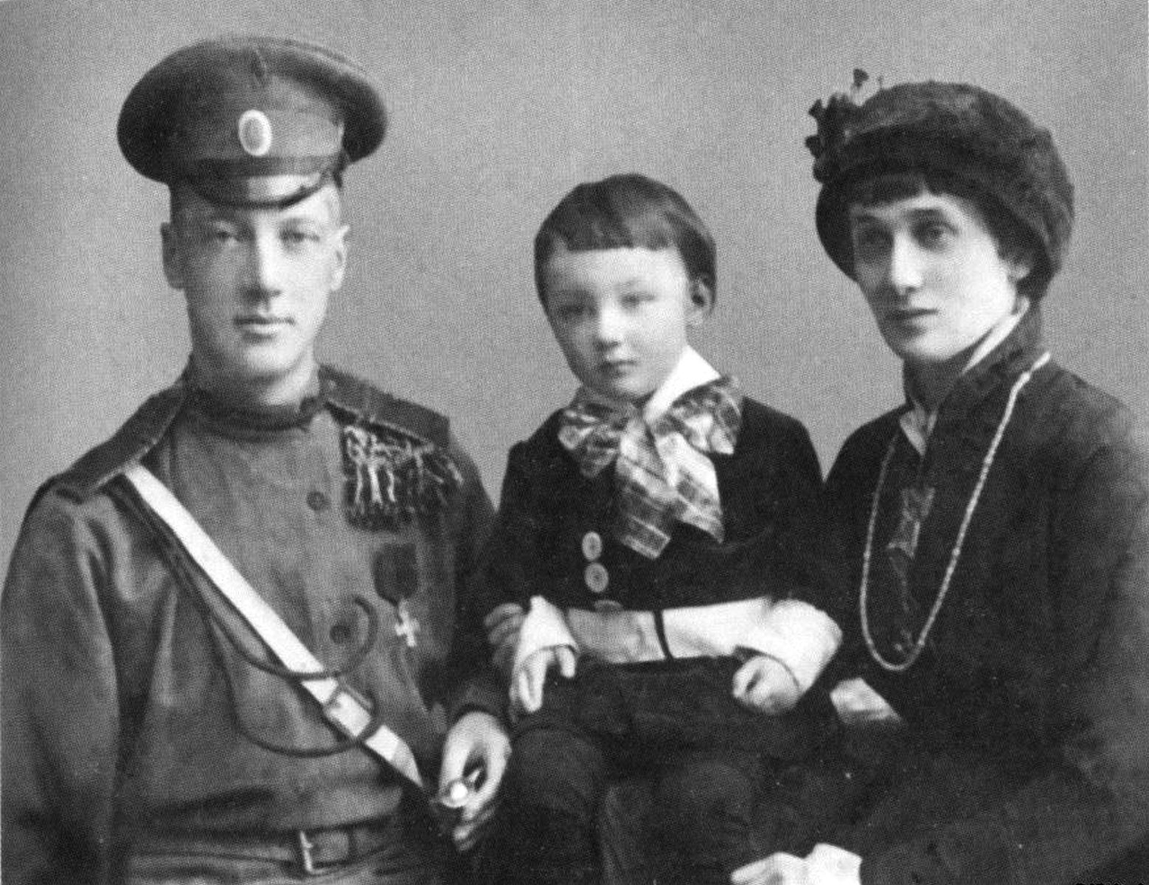
Анна Ахматова и Николай Гумилёв
В Киеве Анна начала переписываться с Николаем Гумилевым, который ухаживал за ней еще в Царском Селе. Поэт во Франции издаёт русский еженедельник «Сириус». В 1907 году в нём было опубликовано стихотворение Ахматовой «На руке его много блестящих колец…».
В апреле 1910 года Анна Ахматова и Николай Гумилев обвенчались — под Киевом, в селе Никольская Слободка.

Slide 11
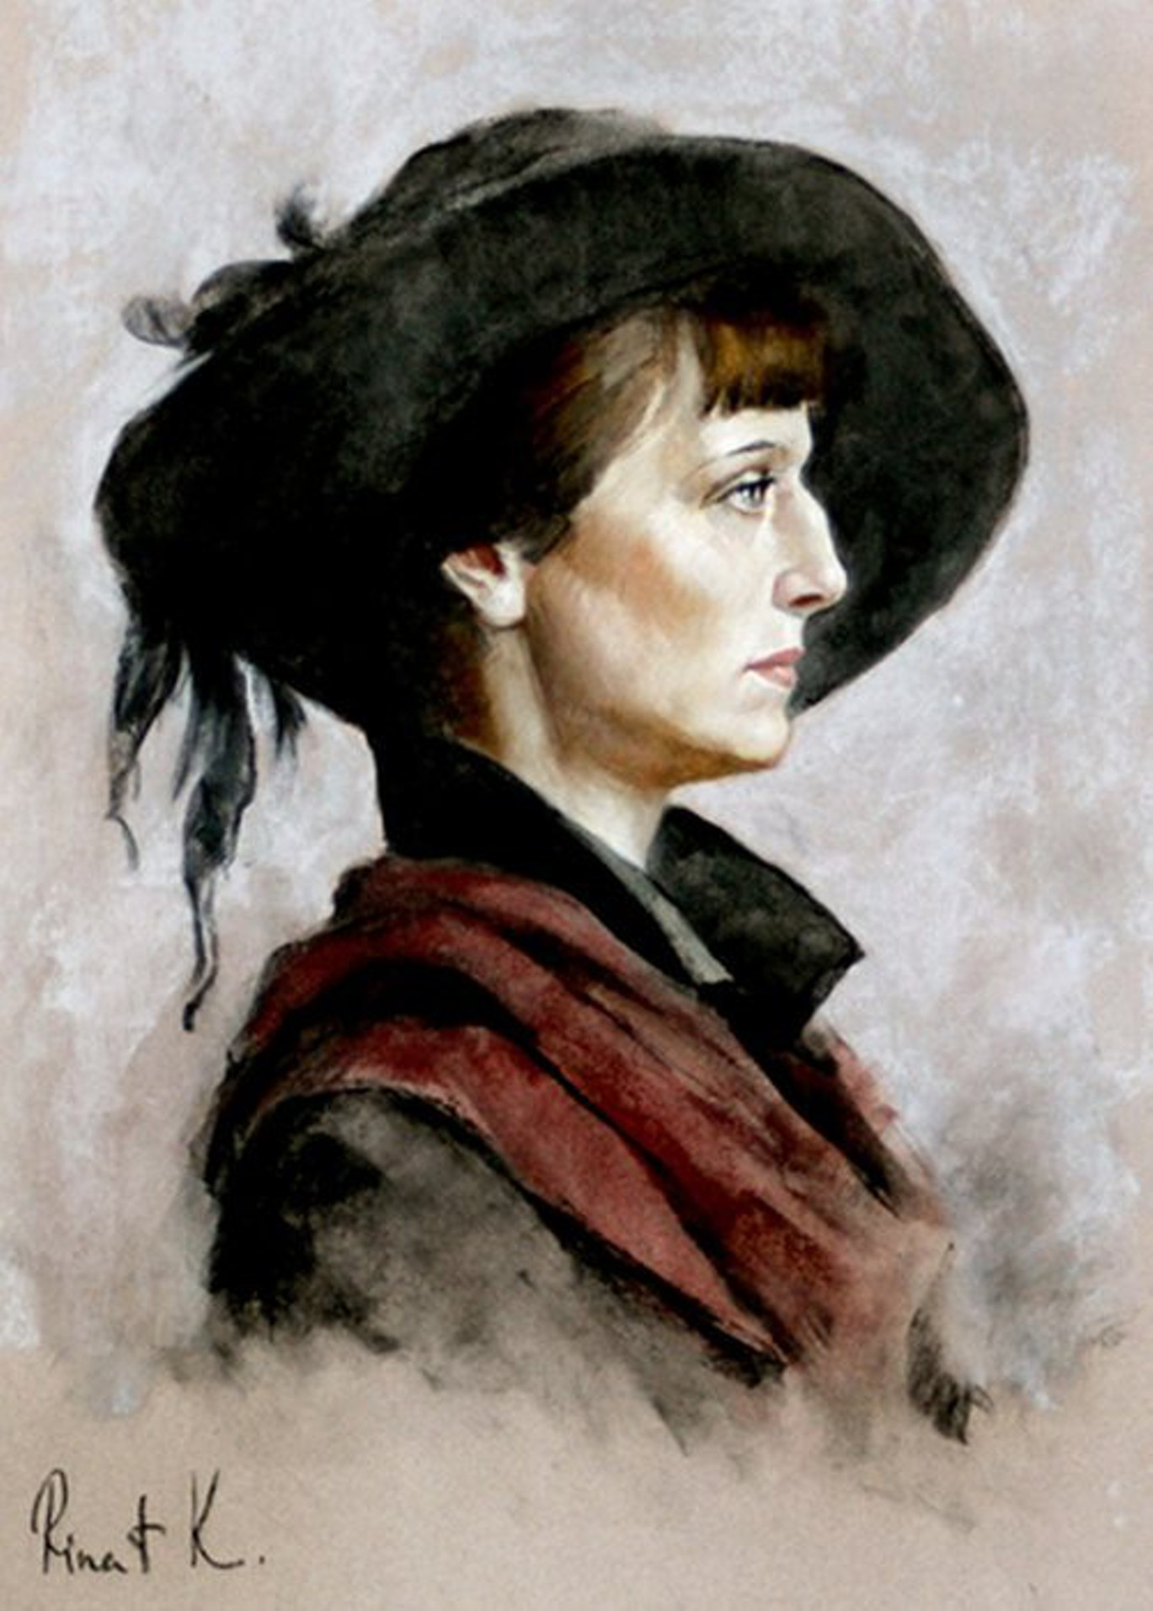
В начале творчества…
В начале своего творчества Анна Ахматова пошла путем акмеизма — представляла новое литературное течение, которое противостояло символизму XIX в. Ахматова провозглашала культ конкретности, «вещественность» литературных образов. Первую известность поэтессе принесло выступление в литературном кабаре «Бродячая собака».

Slide 12
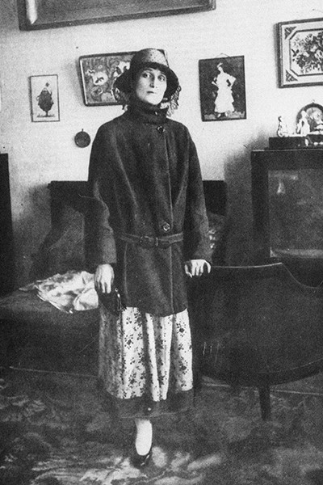
Первый сборник «Вечер» (1912)
1912-ый становится годом прорыва в её биографии. В этом памятном году не только рождается единственный сын поэтессы – Лев Гумилёв, но и выходит маленьким тиражом её первый сборник под названием «Вечер».

Slide 13
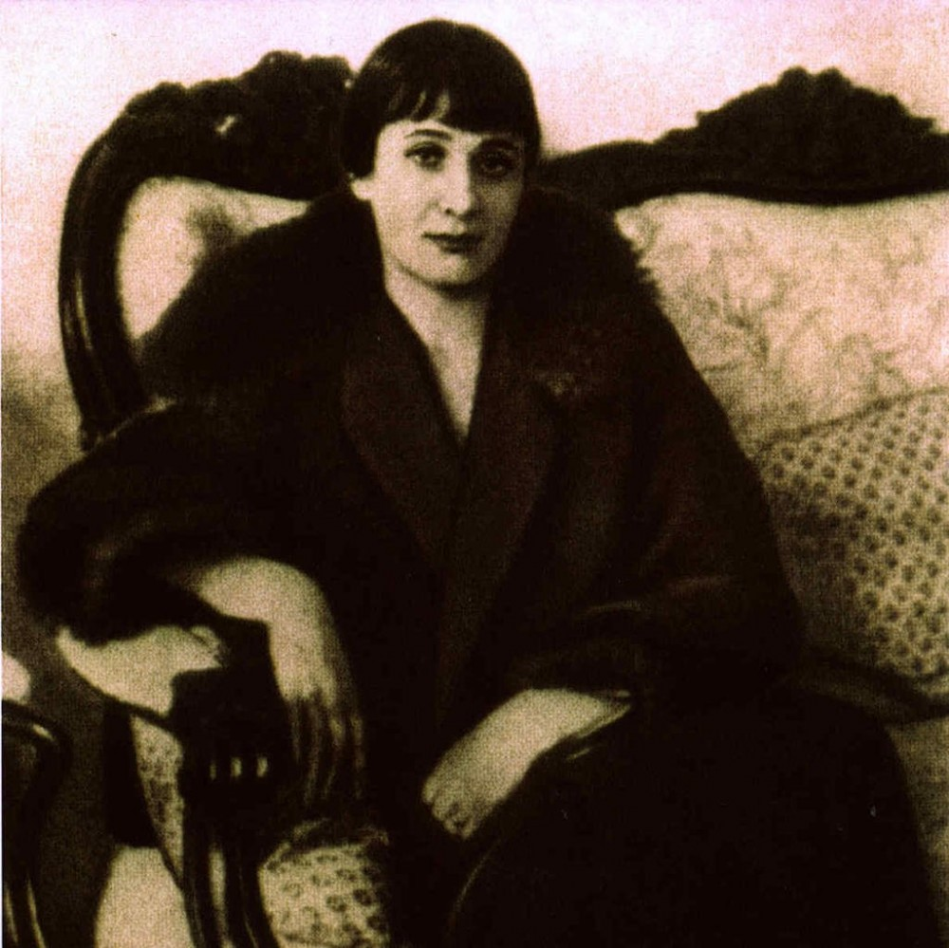
Сборник «Чётки» (1914)
Через 2 года выходит второй сборник, названный «Чётки» (1914). И это уже был настоящий триумф. Поклонники и критики восторженно отзываются о её творчестве, возводя в ранг самой модной поэтессы своего времени.

Slide 14
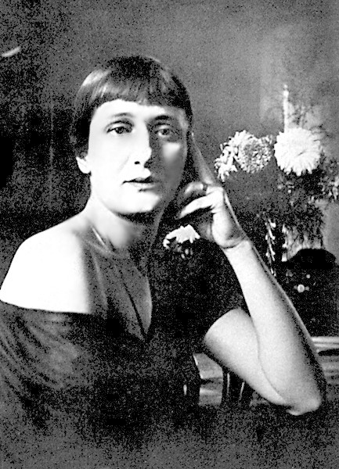
Сборник «Белая стая» (1917)
В революционном 1917-ом году Анна выпускает свою третью книгу – «Белая стая». Она выходит внушительным тиражом в две тысячи экземпляров.

Slide 15
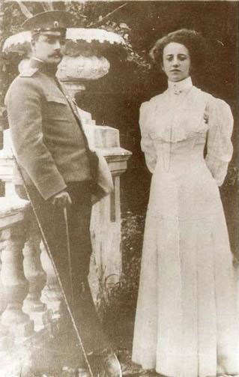
Трагическая судьба Николая Гумилёва
Брак Ахматовой и Гумилева распался в августе 1918 года. В 1921 году Гумилева арестовали, а затем расстреляли — поэта обвинили в причастности к контрреволюционному заговору.
Ахматова писала в дневнике: «Блок, Гумилев, Хлебников умерли почти одновременно. Ремизов, Цветаева и Ходасевич уехали за границу, там же были Шаляпин, Михаил Чехов и половина балета».

Slide 16
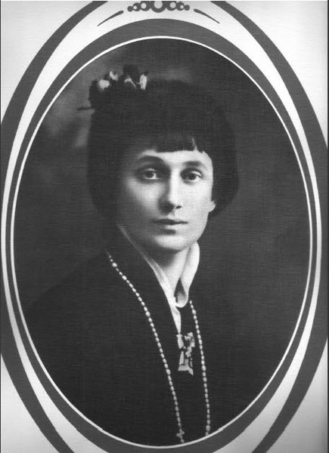
Увлечение творчеством Пушкина
С середины 20-х годов новые стихи Ахматовой перестали печатать, а старые не переиздавали. В то время поэтесса начала увлекаться архитектурой старого Петербурга и творчеством Пушкина. Александра Сергеевича поэтесса превозносила, называла своим Учителем.

Slide 17
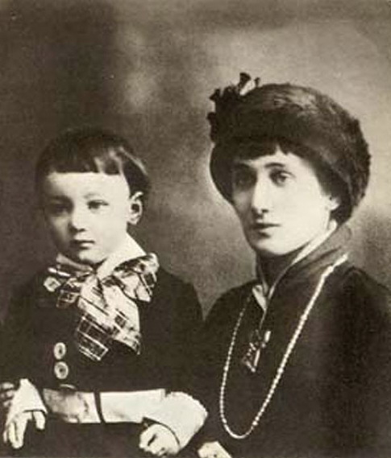
Трагические 30-е годы
Как писала Ахматова, «такой судьбы не было еще ни у одного поколения». В 30-е годы был арестован её третий муж Николай Пунин, дважды арестован сын Лев Гумилев. В 1938 году сына приговорили к пяти годам исправительно-трудовых лагерей. О чувствах жен и матерей «врагов народа» — жертв репрессий 1930-х годов — Ахматова позже написала одно из своих знаменитых произведений — автобиографическую поэму «Реквием».

Slide 18
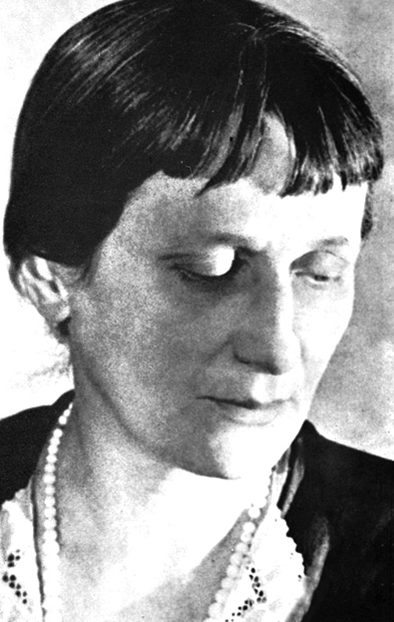
Великая Отечественная война
«Отечественная война 1941 года застала меня в Ленинграде», — писала поэтесса в воспоминаниях. Ахматову эвакуировали сначала в Москву, затем в Ташкент — там она выступала в госпиталях, читала стихи раненым солдатам и «жадно ловила вести о Ленинграде, о фронте». В Северную столицу поэтесса смогла вернуться лишь в 1944 году.
«Страшный призрак, притворяющийся моим городом, так поразил меня, что я описала эту мою с ним встречу в прозе… Проза всегда казалась мне и тайной, и соблазном. Я с самого начала все знала про стихи — я никогда ничего не знала о прозе».
Анна Ахматова

Slide 19
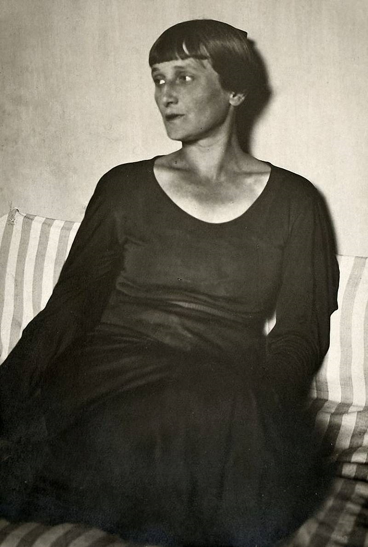
Исключение из Союза писателей
В 1946 году было вынесено специальное Постановление оргбюро ЦК ВКП(б) «О журналах «Звезда» и «Ленинград» — за «предоставление литературной трибуны» для «безыдейных, идеологически вредных произведений». Оно касалось двух советских писателей — Анны Ахматовой и Михаила Зощенко. Их исключили из Союза писателей.

Slide 20
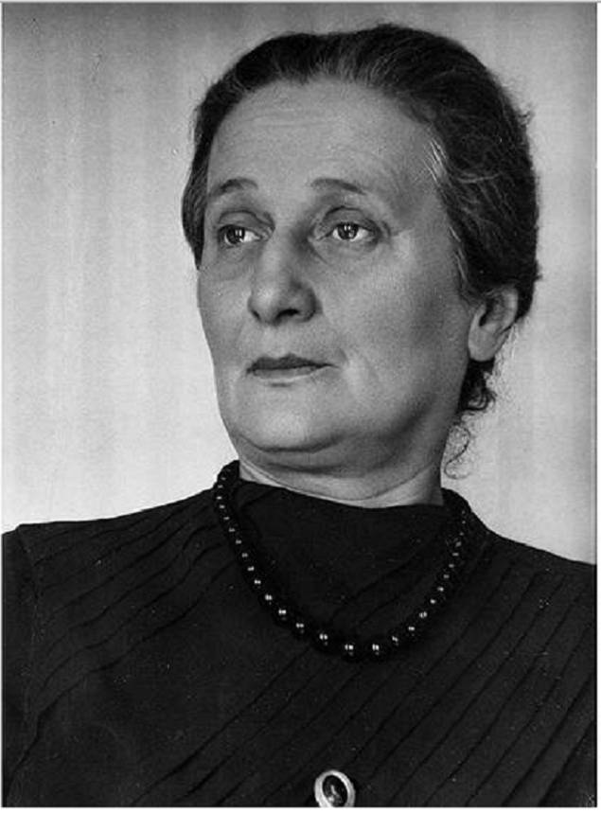
«Я не переставала писать стихи…»
В 1951 году поэтессу восстановили в Союзе писателей. Никогда не имевшая собственного жилья, в 1955 году Ахматова получила от Литературного фонда дачный домик в поселке Комарово.
«Я не переставала писать стихи. Для меня в них — связь моя с временем, с новой жизнью моего народа. Когда я писала их, я жила теми ритмами, которые звучали в героической истории моей страны. Я счастлива, что жила в эти годы и видела события, которым не было равных».
Анна Ахматова

Slide 21
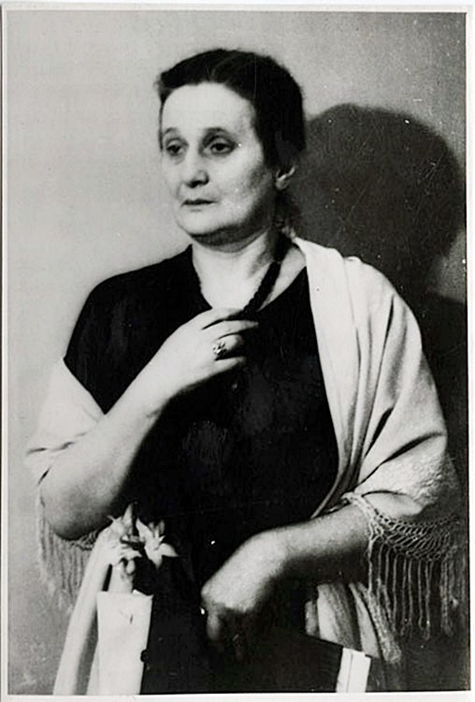
«Поэма без героя» (1962)
В 1962 году поэтесса завершила работу над «Поэмой без героя», которую писала в течение 22 лет. Как заметил поэт и мемуарист Анатолий Найман, «Поэма без героя» написана Ахматовой поздней об Ахматовой ранней — она вспоминала и размышляла об эпохе, которую застала.

Slide 22
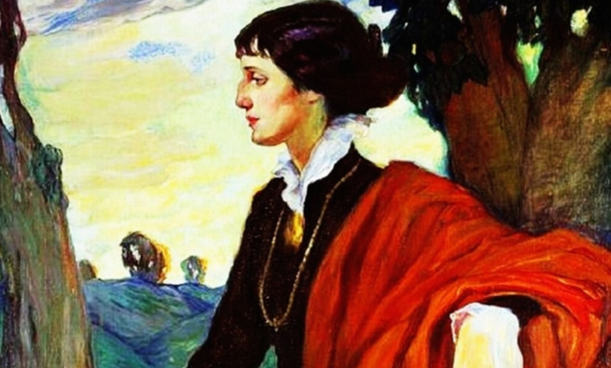
Широкое признание (1960-е)
В 1960-е годы творчество Ахматовой получило широкое признание — поэтесса стала номинантом на Нобелевскую премию, получила литературную премию «Этна-Таормина» в Италии. В 1965 году вышел последний прижизненный сборник стихов и поэм — «Бег времени».

Slide 23
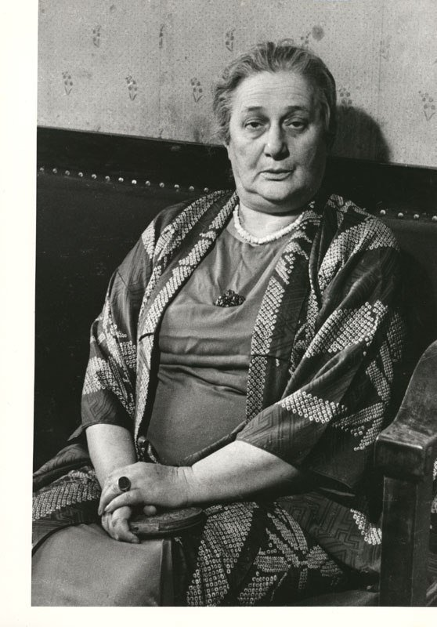
«Умолк неповторимый голос…»
Болезнь заставила Анну Ахматову в феврале 1966 года переехать в подмосковный кардиологический санаторий. 5 марта она ушла из жизни. Поэтессу похоронили на Комаровском кладбище.
«Не только умолк неповторимый голос, до последних дней вносивший в мир тайную силу гармонии, — с ним завершила свой круг неповторимая русская культура, просуществовавшая от первых песен Пушкина до последних песен Ахматовой».
Профессор-славист Никита Струве

Slide 24
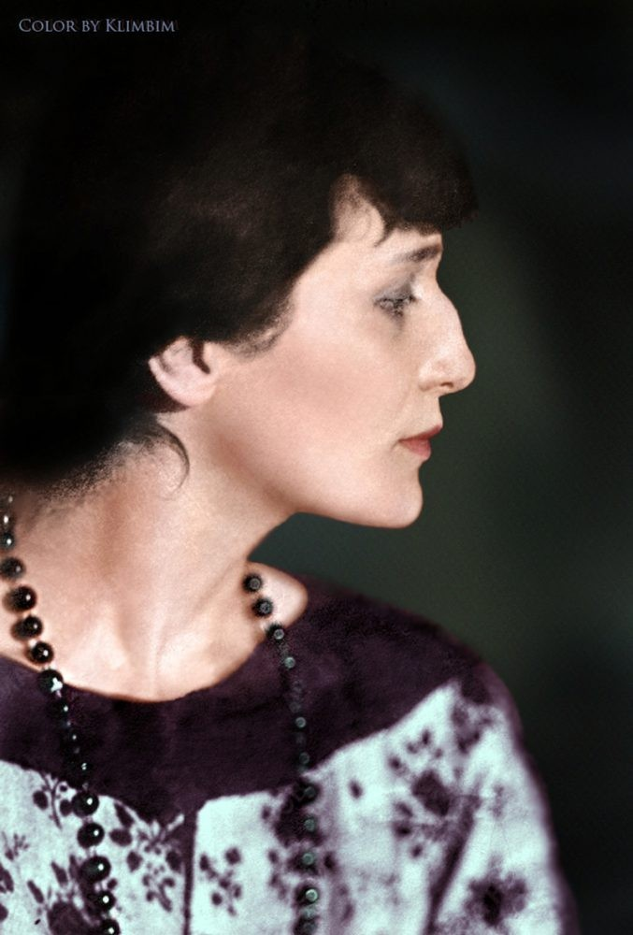
«Молитва» (1915)
Дай мне горькие годы недуга, Задыханья, бессонницу, жар, Отыми и ребенка, и друга, И таинственный песенный дар — Так молюсь за Твоей литургией После стольких томительных дней, Чтобы туча над темной Россией Стала облаком в славе лучей.

Slide 25
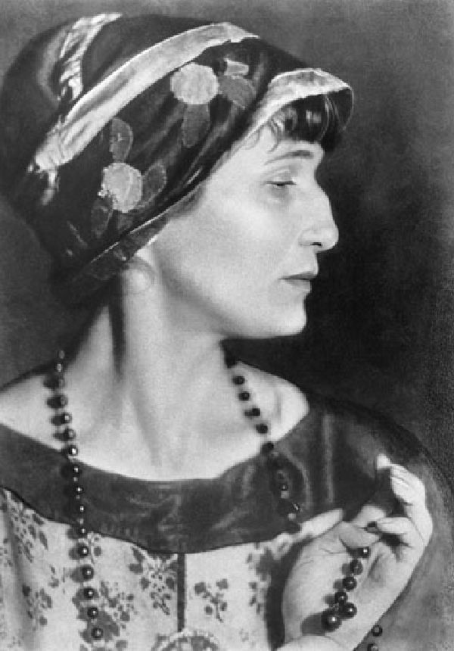
«Сказал, что у меня соперниц нет…» (1921)
Сказал, что у меня соперниц нет. Я для него не женщина земная, А солнца зимнего утешный свет И песня дикая родного края. Когда умру, не станет он грустить, Не крикнет, обезумевши: «Воскресни!» Но вдруг поймет, что невозможно жить Без солнца телу и душе без песни. …А что теперь?

Slide 26
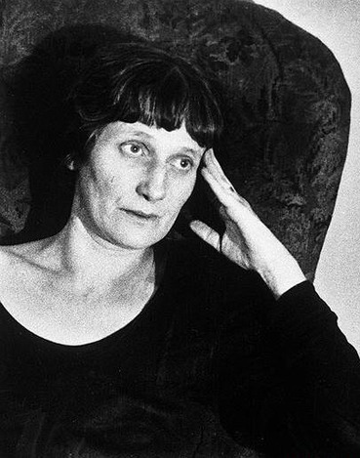
«Не с теми я, кто бросил землю…» (1922)
Не с теми я, кто бросил землю На растерзание врагам. Их грубой лести я не внемлю, Им песен я своих не дам.
Но вечно жалок мне изгнанник, Как заключенный, как больной. Темна твоя дорога, странник, Полынью пахнет хлеб чужой.
А здесь, в глухом чаду пожара Остаток юности губя, Мы ни единого удара Не отклонили от себя.
И знаем, что в оценке поздней Оправдан будет каждый час.. . Но в мире нет людей бесслезней, Надменнее и проще нас.

Slide 27
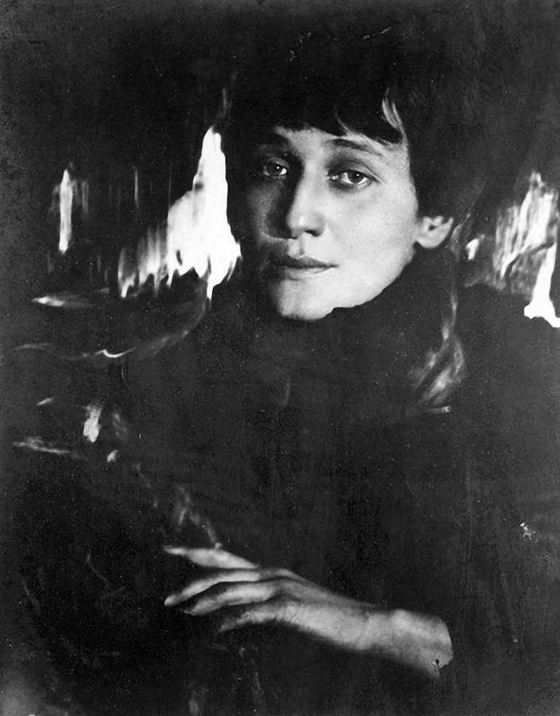
«Муза» (1924)
Когда я ночью жду ее прихода, Жизнь, кажется, висит на волоске. Что почести, что юность, что свобода Пред милой гостьей с дудочкой в руке. И вот вошла. Откинув покрывало, Внимательно взглянула на меня. Ей говорю: «Ты ль Данту диктовала Страницы Ада?» Отвечает: «Я!»

Slide 28
Работу выполнила учитель литературы ГБПОУ «1-й МОК» г. Москвы Немцева Л.В.

